Slide 1





L’évaluation en éducation et en formation
Pascal Detroz
Institut de formation et recherche en enseignement supérieur
Strasbourg, 13 octobre 2022

Slide 2
Cas personnel
Dans un premier temps, il vous sera demandé de présenter une expérience négative que vous avez vécue en tant qu'évalué. Vous devrez réfléchir :
au contexte (discipline, moment dans le cursus, type d'évaluation (certificative, formative ou autre), enjeux, etc.) ;
aux modalités d'évaluation (orale, standardisée (QCM,VF,...), écrite (réponse ouverte longue ou courte), axée sur la simulation, axée sur des travaux, etc.)
En quoi c'était une expérience négative (relation avec l'évaluateur, incompréhension suite à la note, sentiment que le dispositif ne vous a pas permis de démontrer votre compétence, sentiment d'iniquité de traitement par rapport à vos pairs, feedback excessivement négatif, incompréhensible ou incohérent, etc.) ;
Les sentiments que cette situation a engendrés chez vous et les répercussions à court et long terme sur votre vie (changement d'études, modification de votre sentiment à l'égard des évaluations scolaires à la suite à cette expérience, influence sur vos méthodes d'évaluation en tant qu'enseignant, etc.).

Slide 3
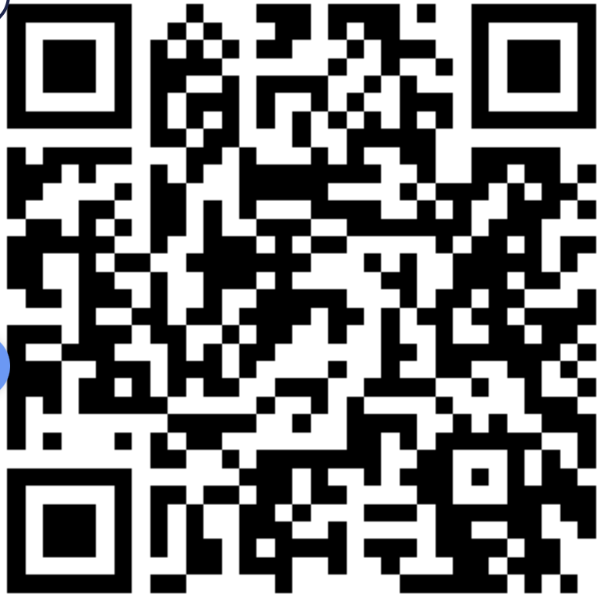
www.wooclap.com/BHJSIT

Slide 4
Conclusion
Un grand pouvoir implique de grandes responsabilités (Benjamin Franklin Parke)
Les représentants du peuple […] doivent envisager qu’une grande responsabilité est la suite inséparable d’un grand pouvoir (Convention Republicaine, 1793)
Mais aussi Roosvelt en 1945 et Churchil en 1906

Slide 5
Evaluer, c’est inférer

Slide 6
Evaluer : définitions
Evaluer c’est recueillir de l’information sur laquelle sera posé un jugement afin de prendre des décisions (Stufflebeam, 1981)
L’évaluation est le processus qui consiste à recueillir un ensemble d’informations pertinentes, valides et fiables, puis à examiner le degré d’adéquation entre cet ensemble d’informations et un ensemble de critères choisis adéquatement en vue de fonder la prise de décision (Deketele, 1982)

Slide 7
La mesure en éducation
Evaluer, c’est mesurer puis apprécier, à l’aide de critères, l’atteinte des objectifs d’enseignement, en 3 étapes :
  recueillir, de manière systématique, valide et fidèle, des informations appropriées à ses objectifs d’enseignement (observation)
  interpréter ces informations à l’aide de critères (analyse)
  en vue d’établir des conclusions et des décisions (certificatives) ou de poser une action régulatrice (formative) d’évaluation (jugement et rétroaction)
  (Romainville, 2017)
=> l’évaluation, une danse à trois temps

Slide 8
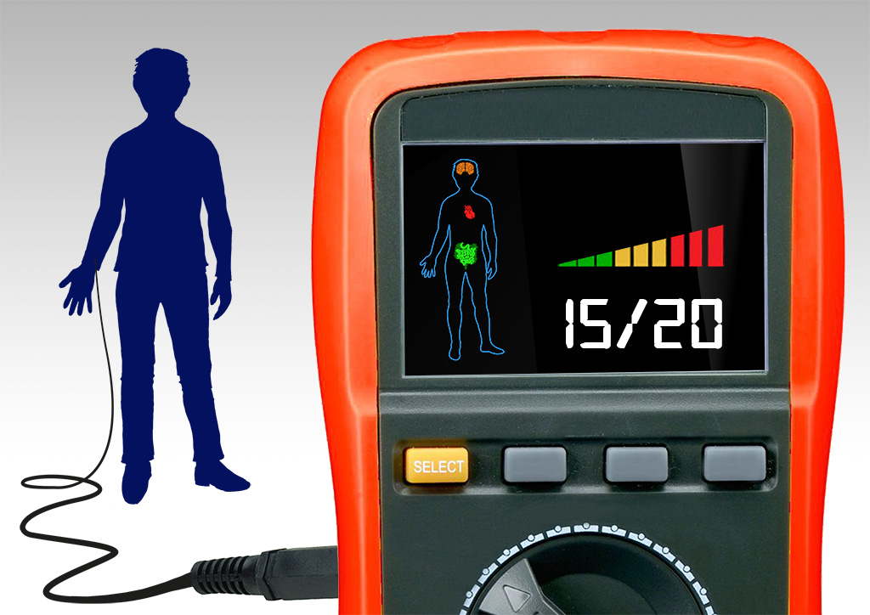
La mesure en éducation

Slide 9
Complexité de l’évaluation

Slide 10
Evaluer en formation d’adulte
Andragogie : Knowles 1990
Besoin : les adultes ont besoin de percevoir les fondements d’une évaluation qui leur est proposée
Particularité : l’expérience (dont la prise en compte de l’erreur) est centrale
Investissement : les adultes doivent se sentir impliqués dans le choix et l’organisation des dispositifs d’évaluation
Utilité : les adultes préfèrent être évalués sur des choses en prise directe avec leur réalité
Modalité d’évaluation : vers des évaluations complexes et authentiques
Motivation : les adultes réagissent mieux à une motivation intrinsèque qu’à des exhortations externes.

Slide 11
Evaluer: Une question de concordance
Le modèle de référence de l’enseignant est-il le même que le modèle de référence de l’étudiant (Noizet et Caverni, 1979)
1
Empathie et médecine au concours d’entrée
Bachotage des étudiants

Slide 12
Evaluer: Une question de concordance
2

Slide 13
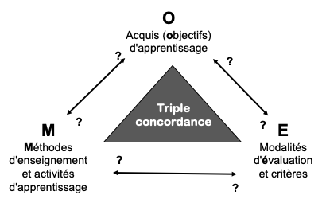
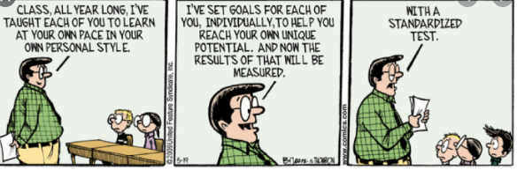
Evaluer :Une question de concordance
(Anderson, 2002 ; Biggs, 2003, Pasquini 2018,
Detroz et al. 2021)

Slide 14
Evaluer : ne question de validité
Preuves liées au contenu : l’échantillon des informations recueillies pour asseoir un jugement et prendre des décisions est-il suffisamment représentatif de l’ensemble des contenus importants qui ont fait l’objet d’un apprentissage et auraient, de ce fait, pu être évalués.
Preuves liées au construit : l’échantillon des informations recueillies pour asseoir un jugement et prendre des décisions est-il suffisamment représentatif de l’ensemble des processus mentaux principaux qui ont fait l’objet d’un apprentissage et auraient, de ce fait, pu être évalués.

Slide 15
La note : Une question de concordance
3

Slide 16
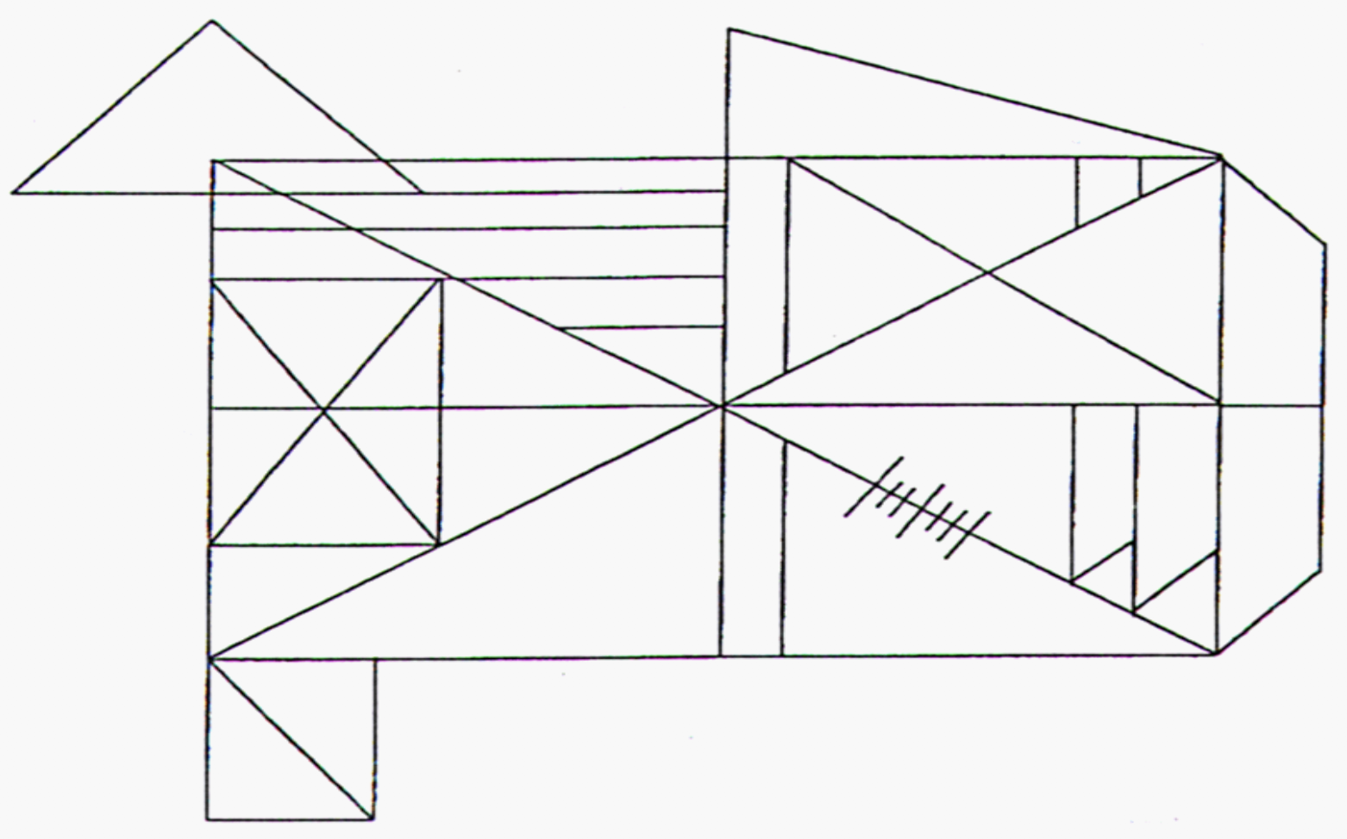
Evaluer: Une question de performance
Huguet, P., Brunot & Monteil, J.-M. (2001)

Slide 17
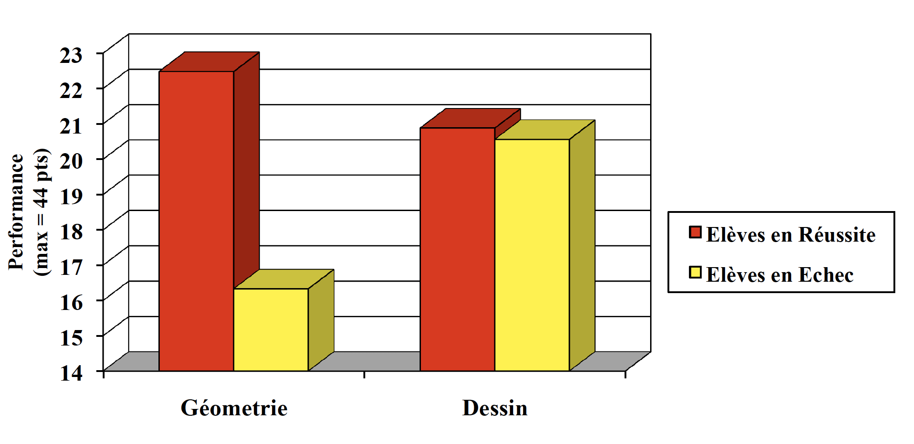
Evaluer: Une question de performance
Huguet, P., Brunot & Monteil, J.-M. (2001)

Slide 18
Evaluer: Une question de performance

Slide 19
Evaluer: Une question de performance

Slide 20
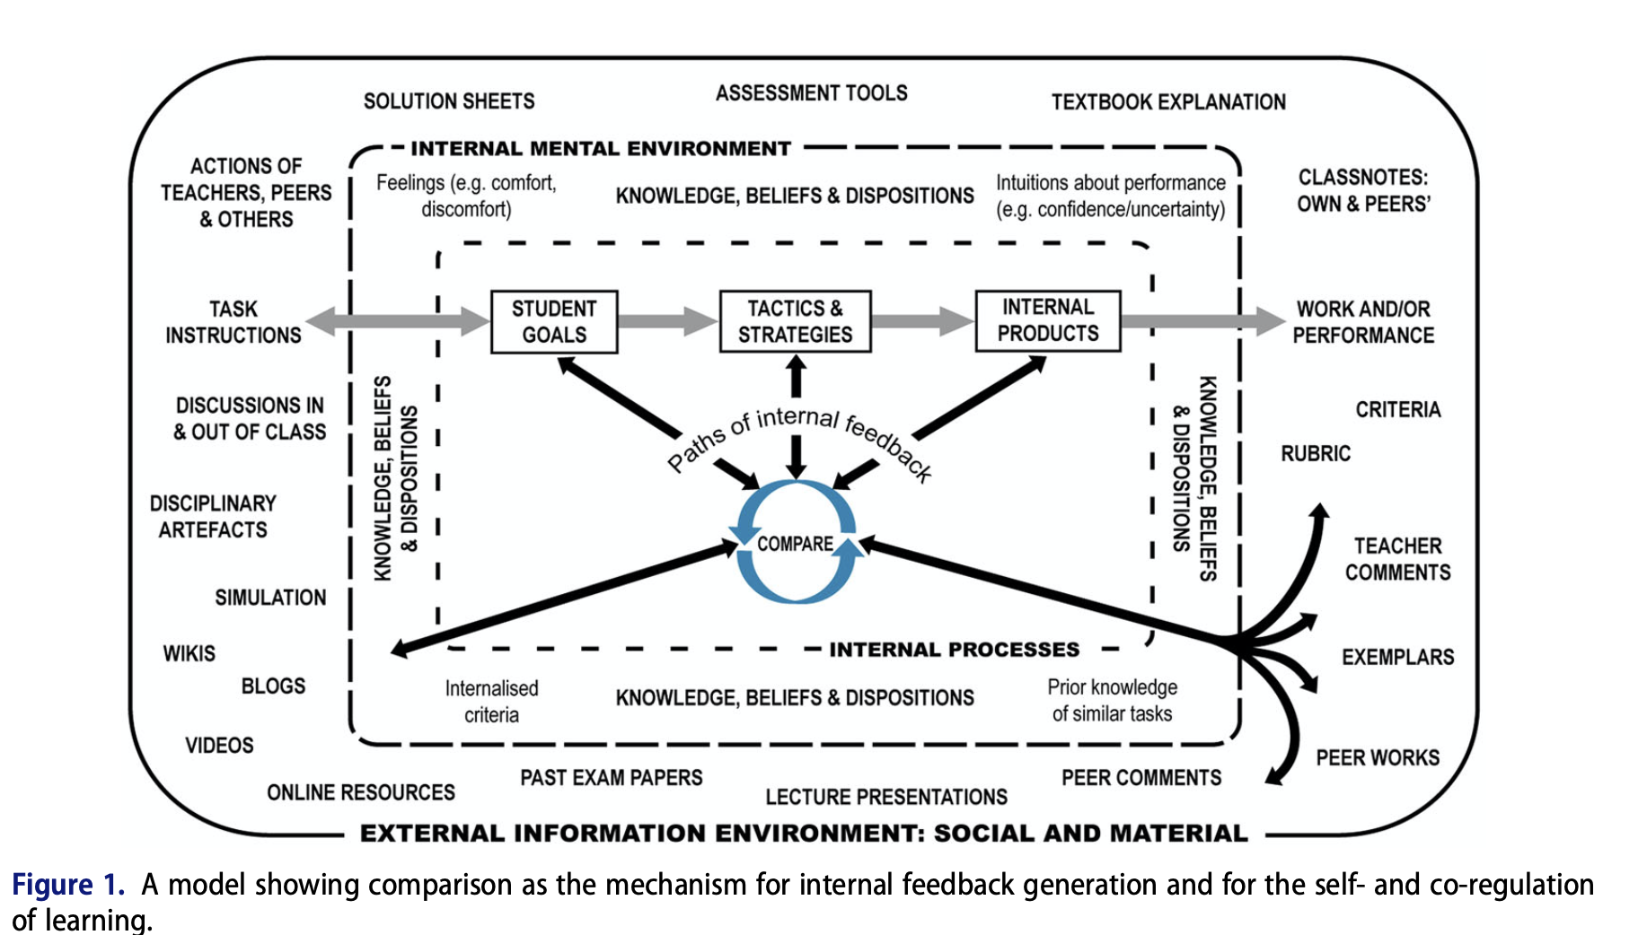
L’internal feedback : Nicol (2020)

Slide 21
L’internal feedback : Nicol (2020)

Slide 22
Evaluer : diminuer les biais
4

Slide 23
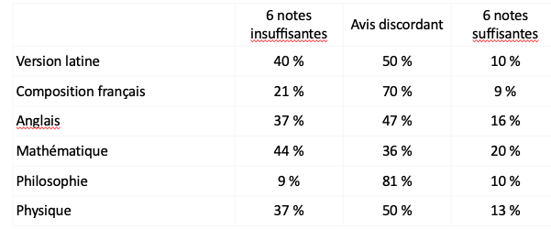
Evaluer : diminuer les biais
La fidélité inter-correcteurs : Agazzi (1967). Pour six domaines, six correcteurs notent une série d’examens (sur 20). Le seuil de réussite est à 10. Voici les résultats :

Slide 24
Référentiel
vague
implicite
Référentiel
fort
explicite
Référentiel
Transformé
Interprétation
Travail / performance de l’étudiant
Dilemme
Note
Connaissances / croyances / dispositions
Normes injonctives perçues
Loi Posthumus
Valeurs
Croyance disciplinaire
Expérience passée
Etat transitoire
Detroz, 2022

Slide 25
Evaluer : diminuer les biais
Quelle valeur pour cette inférence ?
Attention : centrée sur la compétence

Slide 26
Retour sur votre cas personnel

Slide 27
Le modèle MOSCODEE
(Detroz, Malay, Crahay, 2020)

Slide 28
Le modèle Moscodee
Référentiel d'évaluation
Valeurs et finalités
Architecture
Conception et paramétrage
Communication vers les étudiants
Jugement et décision
Prise de données
Analyse qualité
Rétroaction (Feedabck)

Slide 29
Le référentiel d’évaluation
Référentiel d'évaluation
Valeurs et finalités
Architecture
Conception et paramétrage
Communication vers les étudiants
Jugement et décision
Prise de données
Analyse qualité
Rétroaction (Feedabck)

Slide 30
Le référentiel d’évaluation
Passage du référentiel de formation au référentiel d’évaluation
Enjeux : alignement pédagogique et tableau de bord de la validité

Slide 31
Le référentiel d’évaluation

Slide 32
Valeurs et finalités de l’évaluation
Référentiel d'évaluation
Valeurs et finalités
Architecture
Conception et paramétrage
Communication vers les étudiants
Jugement et décision
Prise de données
Analyse qualité
Rétroaction (Feedabck)

Slide 33
Valeurs et finalités de l’évaluation
Évaluation formative ou formatrice, évaluation certificative,
évaluation mesure, évaluation sommative, évaluation
authentique, évaluation située , évaluation gestion, évaluation
émancipatrice, assessment for learning, assessment as learning,
régulation cybernétique ou systémiste…
Choisir le ou les modèles de l’évaluation permet d’orienter et
modéliser la suite du cycle MOSCODEE
L’un des enjeux : le statut donné à l’erreur et à la rétroaction

Slide 34
L’architecture de l’évaluation
Référentiel d'évaluation
Valeurs et finalités
Architecture
Conception et paramétrage
Communication vers les étudiants
Jugement et décision
Prise de données
Analyse qualité
Rétroaction (Feedabck)

Slide 35
L’architecture de l’évaluation
Choix entre les diverses modalités et options d’évaluation.
C’est aussi ici que se jouent la temporalité et le séquençage éventuel des évaluations.
Dans l’enseignement supérieur, multiplier les modalités d’évaluation est un choix gagnant.
En andragogie, viser des modalités d’évaluation authentiques

Slide 36
Conception et paramétrage de l’évaluation
Référentiel d'évaluation
Valeurs et finalités
Architecture
Conception et paramétrage
Communication vers les étudiants
Jugement et décision
Prise de données
Analyse qualité
Rétroaction (Feedabck)

Slide 37
Conception et paramétrage de l’évaluation
C’est à cette étape que va être opérationnalisée et peaufinée l’architecture prévue pour l’évaluation.
On passe du plan général à la réalisation du gros œuvre et des détails techniques.
La table de spécification est une aide précieuse.
Les items vont être rédigés selon les règles de rédaction préconisée par la recherche. Les consignes vont être rédigées.
Les barèmes de points, la pondération des questions, la conception des grilles d’évaluation prend place à cette étape.
Le(s) dispositif(s) d’évaluation sont prêt(s)

Slide 38
Communication vers les étudiants
Référentiel d'évaluation
Valeurs et finalités
Architecture
Conception et paramétrage
Communication vers les étudiants
Jugement et décision
Prise de données
Analyse qualité
Rétroaction (Feedabck)

Slide 39
Communication vers les étudiants
Cette étape est celle où l’enseignant communique les informations utiles aux étudiants en lien avec les évaluations.
Le but est de partager aux étudiants le modèle de référence de l’enseignant
On peut ainsi communiquer : la table de spécification (au moins la matière sur laquelle porte l’évaluation), les modalités d’évaluation, les grilles éventuelles de correction si elles sont générales.
Proposer aux étudiants des tests d’entraînement similaires à l’examen leur permet de se familiariser avec les modalités d’évaluation. Ces tests fournissent par ailleurs un dernier feedbacks aux étudiants et à l’enseignant.

Slide 40
La prise de données en évaluation
Référentiel d'évaluation
Valeurs et finalités
Architecture
Conception et paramétrage
Communication vers les étudiants
Jugement et décision
Prise de données
Analyse qualité
Rétroaction (Feedabck)

Slide 41
Prise de données
L’évaluation proprement dite prend place à ce niveau. C’est le moment où l’étudiant fait la preuve de ses compétences à travers une performance.
Ces données dans l’enseignement supérieur sont, la plupart du temps, suscitées. L’étudiant réalise une performance en réponse à un dispositif d’évaluation mis à sa disposition par l’enseignant.
Elles peuvent aussi être observées, ce qui est relativement fréquent en andragogie. Dans ce cas, l’étudiant agit dans son environnement d’apprentissage et livre, en temps réel et en temps différés (portfolio), des preuves de son apprentissage.

Slide 42
Jugement et decision
Référentiel d'évaluation
Valeurs et finalités
Architecture
Conception et paramétrage
Communication vers les étudiants
Jugement et décision
Prise de données
Analyse qualité
Rétroaction (Feedabck)

Slide 43
Jugement et décision
Il s’agit d’une démarche qui se fait toujours en trois temps :
Correction – Analyse – régulation.
Si les évaluations sont standardisées :
Correction : la machine lit les feuilles, le barème est appliqué
Analyse : Corrélation bisériale de points
Régulation : action sur le test
Si les évaluations sont ouvertes
Correction : correction de quelques copies avec grille descriptive d’évaluation
Analyse : Calibrage de la grille, de la correction
Régulation : recorrections éventuelles

Slide 44
Rétroaction / feedback
Référentiel d'évaluation
Valeurs et finalités
Architecture
Conception et paramétrage
Communication vers les étudiants
Jugement et décision
Prise de données
Analyse qualité
Rétroaction (Feedabck)

Slide 45
Rétroaction
L’internal feedback et le rôle crucial
de la comparaison d’après Nicol (2020)

Slide 46
Analyse qualité
Référentiel d'évaluation
Valeurs et finalités
Architecture
Conception et paramétrage
Communication vers les étudiants
Jugement et décision
Prise de données
Analyse qualité
Rétroaction (Feedabck)

Slide 47
Jugement et décision
Analyse et ajustement éventuels pour la prochaine fois.

Slide 48
Retour sur votre cas personnel

Slide 49
Merci pour votre attention

